Slide 1
ODBORNý seminář
ENERSOL
16. 12. 2025

Slide 2
Projekt ENERSOL 2025-2026
Odbor životního prostředí a zemědělství LK – hlavní garant projektu
RNDr. Jitka Šádková, vedoucí odboru životního prostředí a zemědělství
Odbor školství, mládeže, tělovýchovy a sportu – podpora v rámci krajských soutěží
Poděkování:
Karolína Kunášková
Adéla Pjenčáková

Slide 3
Historie projektu
Projekt Enersol vznikl z česko-holandského projektu
z období 2000-2004
vybrané školy a jejich učitelé měly možnost získat první zkušenosti z výuky obnovitelných zdrojů energií v Holandsku.

Slide 4
Cíle projektu
zahrnout do ŠVP formou žákovských projektů ekologická témata řešící problematiku udržitelného rozvoje
naučit žáky veřejně prezentovat osobní názor na tato témata
vytvořit partnerskou platformu, na níž bude možné vést dialog o těchto tématech mezi žáky, jejich učiteli, řediteli škol a odborníky z praxe

Slide 5
Realizace projektu
Organizačně a personálně je projekt v současné době zabezpečen v 10 (11) krajích
Nezapojeny jsou zatím kraje Moravskoslezský, Ústecký, Karlovarský a (Liberecký).
Ve šk. roce 2025/26 půjde o 23. ročník.

Slide 6
Témata projektu
Využívání obnovitelných zdrojů energie
- solární elektrárny
- fototermické kolektory
- fotovoltaické panely
- větrné elektrárny
- malé vodní elektrárny (do 10 MW výkonu)
- geotermální elektrárny
- pěstování technických plodin a dřevin
- biopaliva druhé generace (například z lesních zbytků nebo zemědělského odpadu)
- bioplynové stanice a skládkové plyny
- tepelná čerpadla atd.

Slide 7
Témata projektu
Úspory energií v domácnostech
nízkoenergetické a pasivní domy
inteligentní domy s využitím rekuperace tepla
sofistikované řízení spotřeby všech druhů energií
Úspory energií v průmyslových budovách, školách a institucích veřejné správy

Slide 8
Témata projektu
Snižování emisí v dopravě
- palivové články, využití vodíku
- elektropohony
- CNG (stlačený zem. plyn), LPG (zkapalněný ropný plyn), LNG (stlač. zem. plyn)
- zvyšování efektivity spalovacích motorů (zážehových i vznětových)
- hybridní pohonné jednotky
- další vývojové trendy v mobilitě lidstva

Slide 9
Témata projektu
Nakládání s odpady
Hospodaření s vodou a půdou (včetně hospodaření s vodou v přírodě)
Vliv obnovitelných zdrojů energie na zdraví a kvalitu života
Ochrana životního prostředí

Slide 10
Kategorie projektů
Enersol a praxe
Projekty pro kategorii Enersol a praxe vycházejí z prostředí reálné praxe daného regionu. Povinnou podmínkou je doložení spolupráce autora projektu s konkrétním odborníkem z praxe (zaměstnanec spolupracující firmy, investor, v případě projektu o vlastní rodinné investici jeden z rodičů). Tvorba modelu nebo výrobku je vítaným doplňkem, stejně tak ekonomické zhodnocení investice. Nezbytnou součástí projektu je vyjádření osobního názoru autora na přínos prezentované realizace pro udržitelnost rozvoje společnosti a na ekonomický přínos jejího provozu, případně jiný společenský význam.
Pokud není splněna podmínka spolupráce s odborníkem z praxe, první odborná porota převede projekt do kategorie Enersol a inovace.

Slide 11
Kategorie projektů
Enersol a inovace
Projekty pro kategorii Enersol a inovace se zaměřují na získání informací o nových trendech v oblastech souvisejících s tématy řešenými v projektu Enersol. Obsah prací nemusí být vázán pouze na vlastní region, je možné zpracovat projekty na základě ověřitelných informací získaných z odborné literatury, odborných článků nebo z internetu. Nezbytnou součástí projektu je vyjádření osobního názoru autora na přínos prezentované skutečnosti, případně dopad na jeho region.

Slide 12
Kategorie projektů
Enersol a popularizace
Projekty pro kategorii Enersol a popularizace dávají svou obsahovou volností prostor žákům/žákyním všech typů středních škol, tedy i s netechnickým zaměřením. Cílem těchto projektů je propagace projektu Enersol a šíření jeho tematického obsahu mezi širokou veřejnost od nejmladší populace až po seniory. Nabízejí se nejrůznější formy: keramika, literární činnost, divadelní scénky, vzdělávací programy, propagační předměty, audiovizuální pořady, tvorba webových stránek, učební pomůcky …

Slide 13
Hodnotící poroty
Základní kolo – tříčlenná – v gesci RVC.
Krajské kolo – tříčlenná – 2 porotci ze základního kola + předseda z NPI.
Celostátní kolo – tříčlenná – zástupce NPI (předseda) + 2 členové –
v gesci pořádajícího RVC.
Mezinárodní nesoutěžní přehlídka – zástupce ČR, SR, Rakouska,
případně další člen (v gesci pořádajícího).

Slide 14
Prezentace projektů
Krajská kola – power pointové prezentace, písemná forma práce
Celostátní kolo – power pointové prezentace nejlepších prací
z krajských kol
Mezinárodní kolo (nesoutěžní) – prezentace v AJ včetně dvoujazyčných slidů

Slide 15
Zajímavosti projektu a jejich podpora
V současné době je projekt rozšířen v 10 krajích ČR.
Nejúspěšnější kraje v 21-leté historii: Kraj Vysočina a Praha.
Projekt podporují: MŽP, MŠMT, MPO a NPIČR, firmy.
Regionálních kol se ročně účastní cca 300 žáků s 250 projekty.
Mezinárodních kol se účastní žáci ze Slovenska (Enersol SK) a žáci
z partnerských škol z Rakouska, Německa, Slovinska a Polska.

Slide 16
Termíny
Krajská přehlídka prací 4. 3. 2026, SŠ a MŠ, Liberec, Na Bojišti 759/15
Termín pro odevzdání projektů: do 18. února 2026
Celostátní konference ENERSOL 26. – 27. 3. 2026 Bystřice n. P.

Slide 17
Odborný seminář
ENERSOL 2025 - 2026
Program – přednášející:
1. RNDr. Bohumil Kotlík, Ph.D., Státní zdravotní ústav
-Problematika životního prostředí a ovzduší
2. Iva Červená, Asekol
-Přijďte si k nám pro radu, jak předcházet odpadu
3. Ing. Tuan Anh Le, Termizo Liberec
-Využívání komunálního odpadu pro výrobu tepla

Slide 18
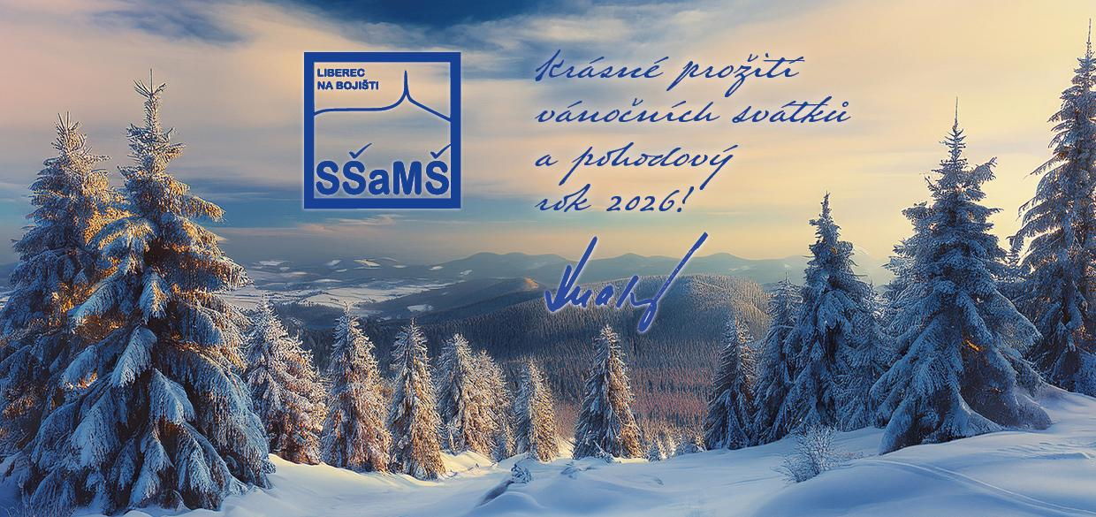
Děkuji za pozornost krabs.zdenek@ssams.cz
777750585

